Slide 1
第5章 微分运动和速度
学习内容：1 坐标系相对于固定坐标系的微分运动
2 机器人关节相对于固定坐标系的微分
运动
3 雅克比矩阵的相关运算及其与速度之
间的关系
学习重点：雅克比矩阵的计算

Slide 2


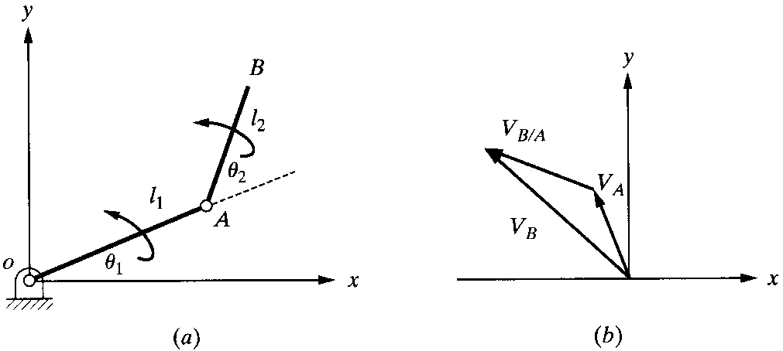
§5.1 微分关系
1 微分关系的概念
微分运动就是指机器人的微小运动，而微分关系是指微分运动与速度之间的关系。
2 微分关系的理论推导
下面这幅图是具有两个自由度的简单机构。其中每个连杆都能独立旋转， 表示第一个连杆相对于参考坐标系的旋转角度， 表示第二个连杆相对于第一个连杆的旋转角度。

Slide 3
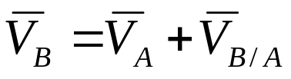
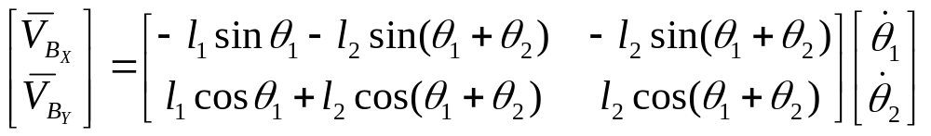
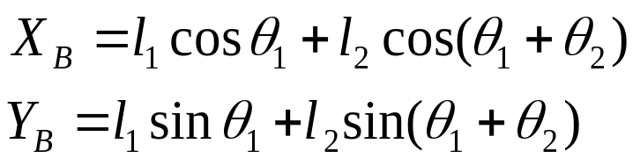
微分关系
让我们计算一下B点的速度
根据物理学中的相关公式，可以得到
接下来让我们对B点的位置方程求微分

Slide 4
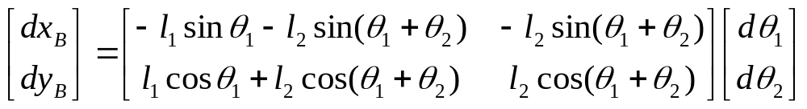
方程两边对 和 求微分，可得到
可以看到，微分方程与速度方程极为相似，只不过二者表达的物理含义不同，如果在微分方程的两边同时除以dt,则两方程就完全相同了。
3 微分方程的结构
5.1
B点的微分运动方程
关节的微分运动
雅克比矩阵

Slide 5
§3.2 雅克比矩阵
1 研究雅克比矩阵的意义
由式5.1可以看到，雅克比矩阵将单个关节的微分运动或速度转换为感兴趣点的微分运动或速度，也可以将单个关节的运动与整个机构的运动联系起来。
2 雅克比矩阵的计算
由式5.1可以看到，由于角度是时变的，所以雅克比矩阵也是时变的。所以我们可以通过对位置方程中的时间变量求导的方法来计算雅克比矩阵

Slide 6


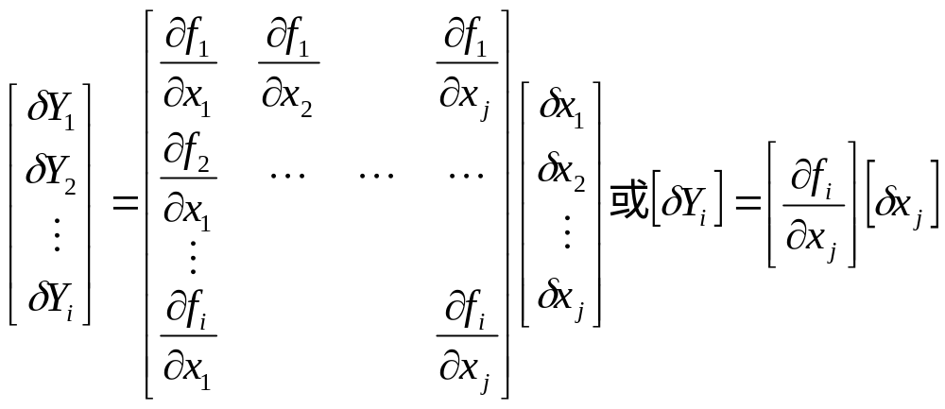
雅克比矩阵
假设有一组变量为 的方程 ：
则变量和函数间的微分关系可以表示为
根据上述关系，我们可以建立机器人的关节微分运动和机器人手坐标系微分运动之间的关系

Slide 7
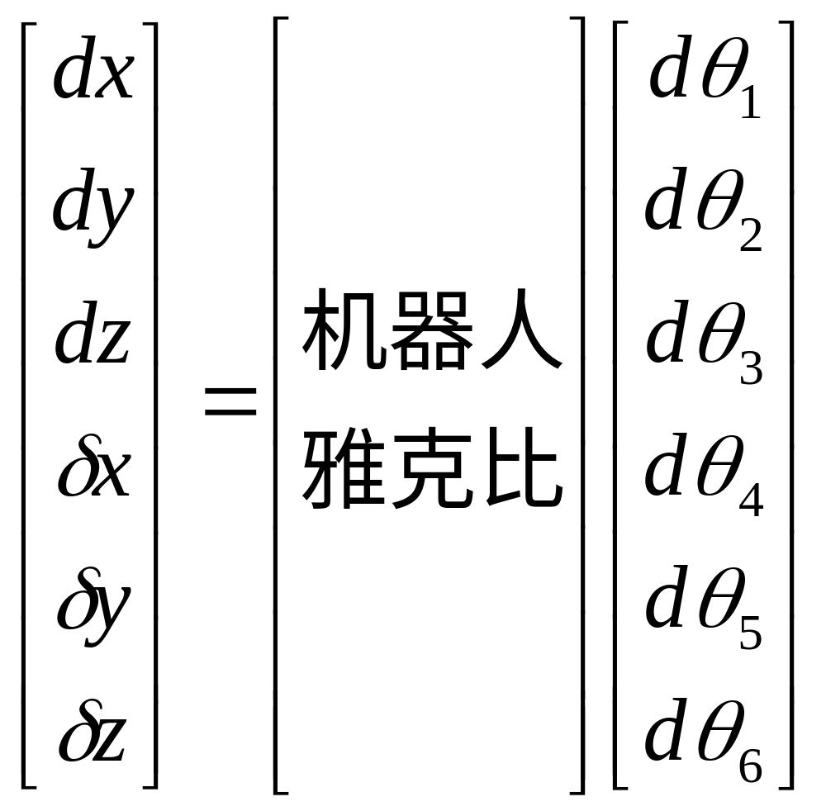
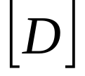
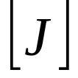
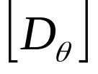
雅 克 比 矩 阵
机器人手沿x,y,z轴的微分运动
关节的微分运动
机器人手绕x,y,z轴的微分旋转

Slide 8
广义关节变量q＝[q₁ q₂ … q_{n}]^{T}
转动关节：q_{i}＝θ_{i}，移动关节：q_{i}＝d_{i}
dq＝[dq₁ dq₂ … dq_{n}]^{T}反映了关节空间的微小运动。
手部在操作空间的运动参数用X表示，它是关节变量的函数，即X＝X(q)，并且是一个6维列矢量。
dX＝[dx dy dz δφ_{x} δφ_{y} δφ_{z}]^{T}
dX反映了操作空间的微小运动，它由工业机器人手部微小线位移和微小角位移(微小转动)组成。

Slide 9
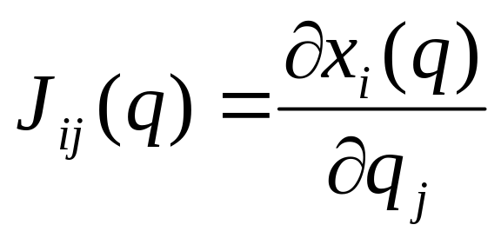
参照前式可写出类似的方程式，即：
dX＝J(q)dq
式中J(q)是6×n的偏导数矩阵，称为n自由度工业机器人速度雅可比矩阵。它反映了关节空间微小运动dq与手部作业空间微小运动dX之间的关系。它的第i行第j列元素为：
i＝1，2，…，6；j＝1，2，…，n

Slide 10
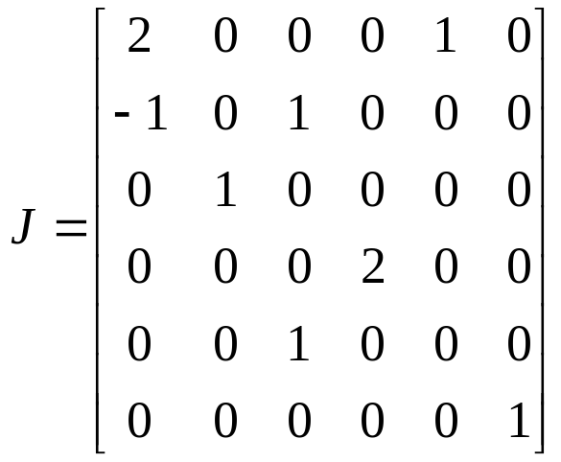
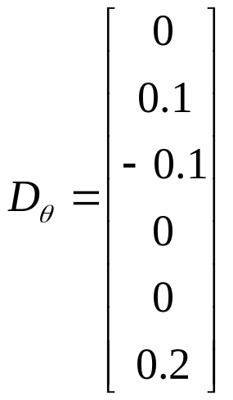
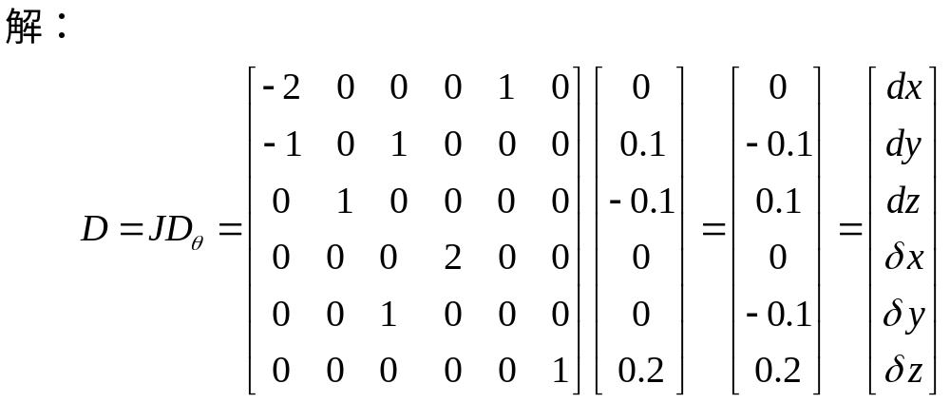
例5.1 给定某一时刻的机器人雅克比矩阵，给定关节的微分运动，求机器人手坐标系的线位移微分运动和角位移微分运动。

Slide 11
由例题可知：
刚体或坐标系的微分运动包含微分移动矢量和微分转动矢量。前者由沿三个坐标轴的微分移动组成；后者由绕三轴的微分转动组成。
雅克比矩阵的构造：
一、矢量方程微分法；
二、位姿方程微分法。

Slide 12
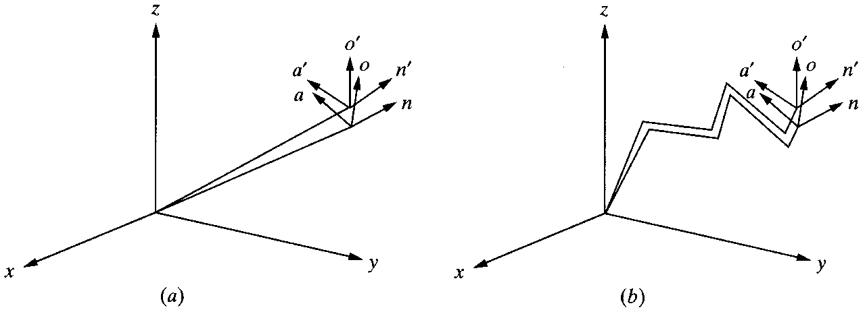
§5.3 坐标系的微分运动
假设坐标系相对于参考坐标系做微量运动。一种情况是可以不考虑产生微分运动的原因来观察坐标系的微分运动，另一种情况是通过引起微分运动的机构来考察该微分运动。前一种情况只研究坐标系的运动以及坐标系表示的变化(如图a所示)。后一种情况则将研究产生该运动的机构的微分运动以及它与坐标系运动的联系(如图b所示) 。此时，机器人关节的微量运动会使得手坐标系也产生微量运动。

Slide 13
假设有一个机器人要将两片工件焊接在一起，为了获得最好的焊接质量，要求机器人以恒速运动，也就是说要求指定的手坐标系的微分运动能保持按特定姿态的恒速运动。这就涉及到坐标系的微分运动，而该运动是由机器人产生的。
因此，应计算每一时刻各关节的速度，以使得由机器人产生的总运动就等于坐标系的期望速度。
坐标系微分运动可以分为如下三个运动：
●微分平移 ●微分旋转 ●微分变换(平移与旋转)
我们首先研究坐标系的微分运动，然后研究机器人机构的微分运动，最后建立两者之间的联系。

Slide 14



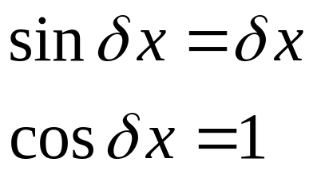
1 微分平移
微分平移就是坐标系平移一个为分量，因此它可以用Trans(dx,dy,dz)来表示，其含义是坐标系沿3条坐标轴做了微小量的运动。
2 微分旋转
微分旋转是坐标系的小量旋转，它通常用
来描述，即坐标系 轴转动 角度。
绕三轴的转动分别定义为因为转动很小，所以
因此，表示绕x、y、z轴的微分旋转矩阵为：

Slide 15
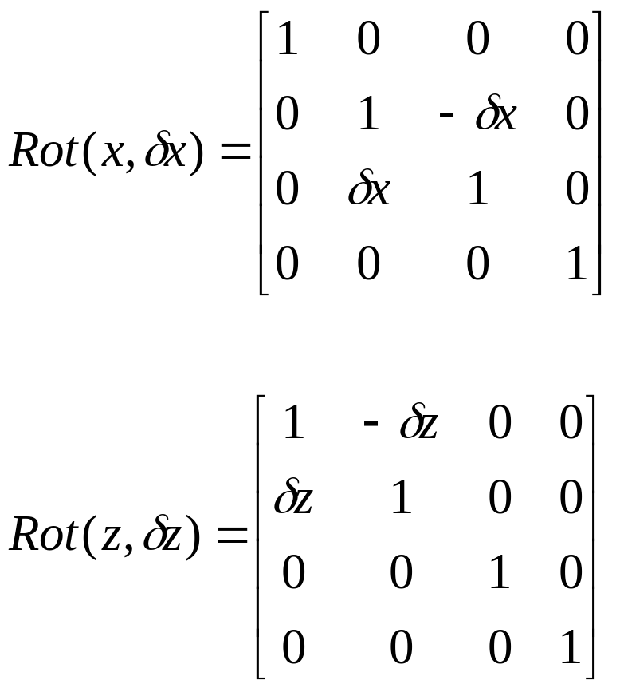
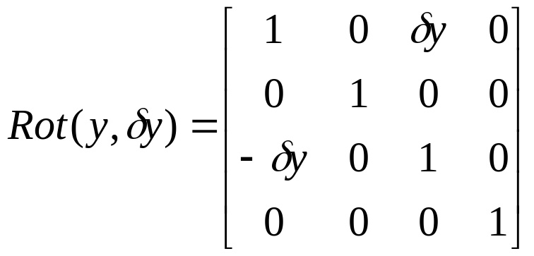
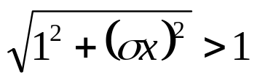
注意：上述矩阵违反了每个向量长度为1的规定。例如 。然而由于微分值很小，在计算时高阶微分可以忽略不计。并且这样的近似并不影响计算结果。所以我们采用这样的向量长度。

Slide 16
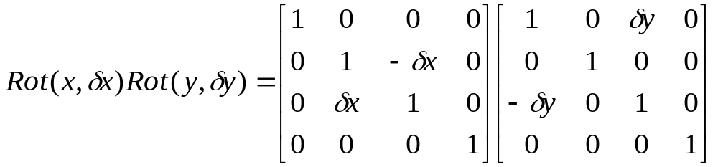
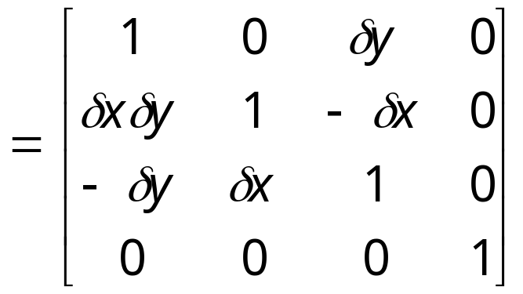
另外我们再来看看矩阵乘法的顺序，不同的顺序是否会产生不同的结果。

Slide 17
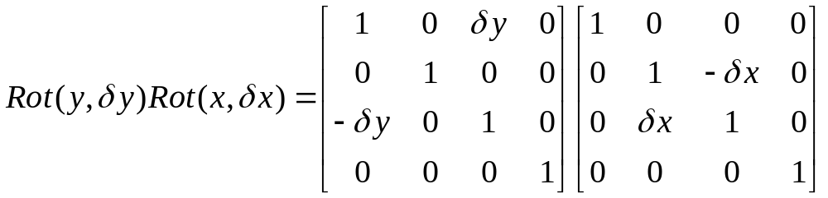
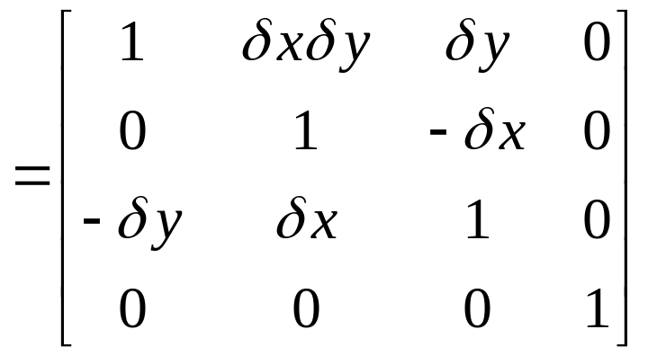
比较两式，如果忽略掉所有的高阶微分变换，上述两式的结果是相同的。因此乘法的顺序并不影响最终计算结果。也就是说在微分运动分析中满足交换律。

Slide 18
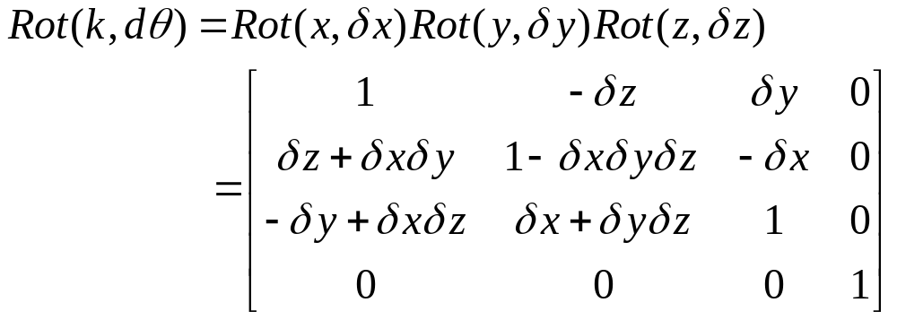
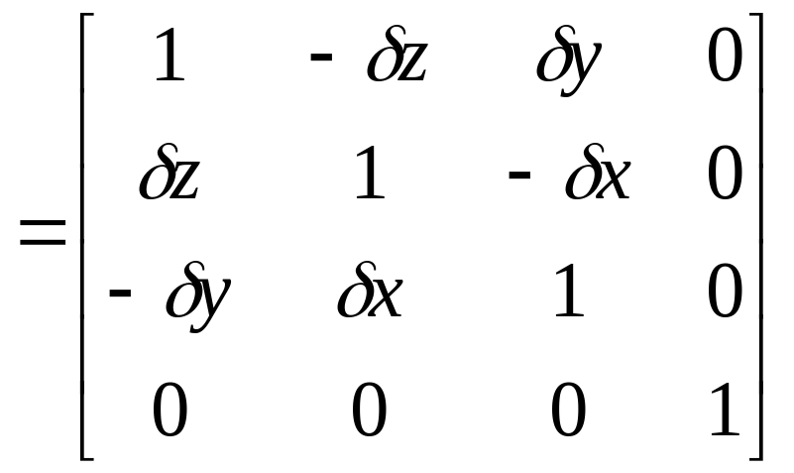
绕三条坐标轴的三个微分运动可以表示为

Slide 19
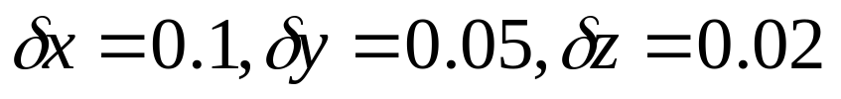
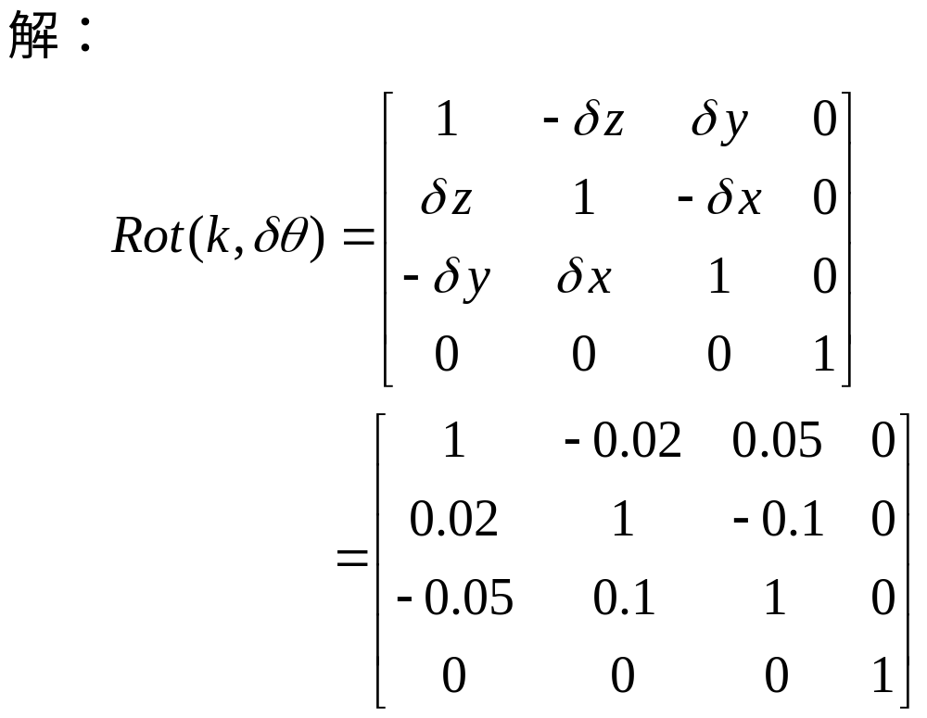
例5.2 求绕三个坐标轴作微分旋转所产生的总微分变换

Slide 20
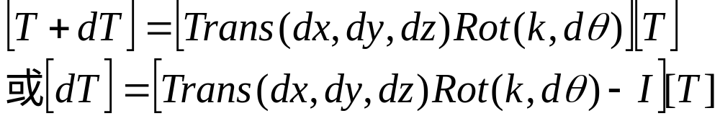
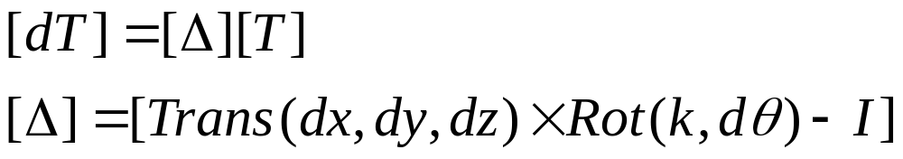

3 坐标系的微分变换
坐标系的微分变换是微分平移和微分旋转运动的合成。如果用T表示原始坐标系，并假定由于微分变换所引起的坐标系T的变化量用dT表示，则有：
可令：
我们称 为微分算子，用它乘以一个坐标系将导致坐标系的变化

Slide 21
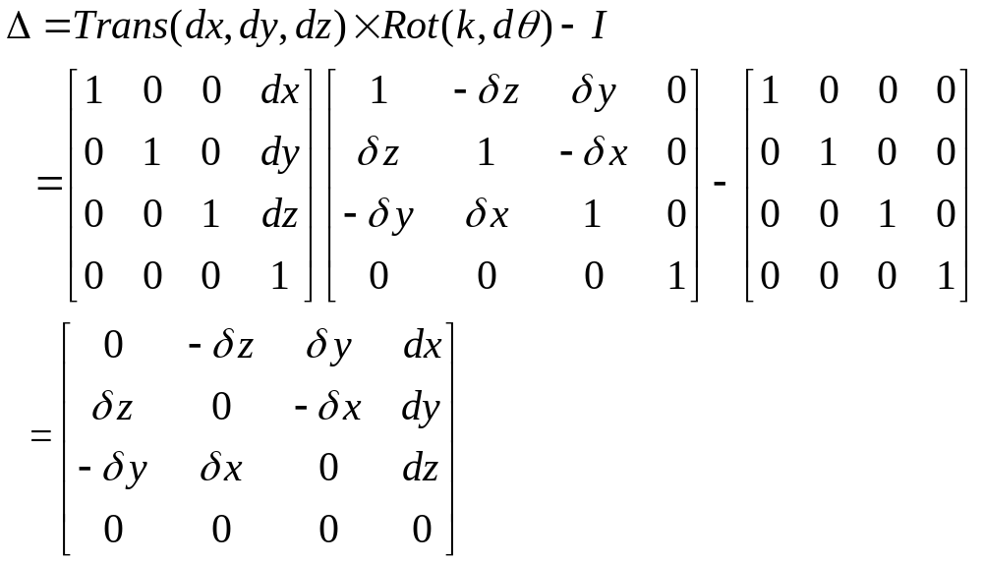
进一步求得
注意：微分算子不是变换矩阵或坐标系，它不遵循所要求的标准格式，仅仅是一个算子在坐标系中产生变化。

Slide 22
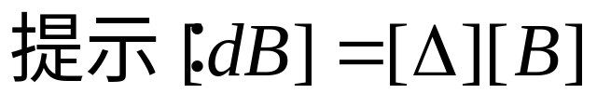
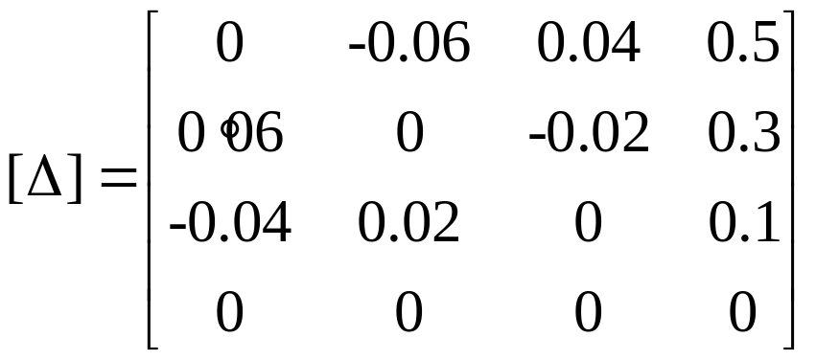
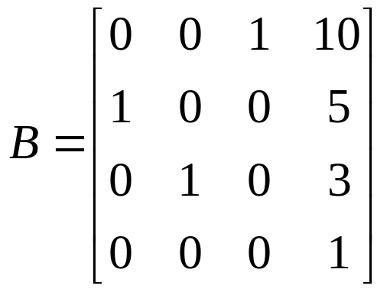
例5.3 写出以下微分变换的微分算子矩阵
解：
将所给值代入，得：
例3.4 对如下的坐标系B,绕y轴做0.1弧度的微分转动，然后微分平移[0.1，0，0.2]，求微分变换的结果

Slide 23
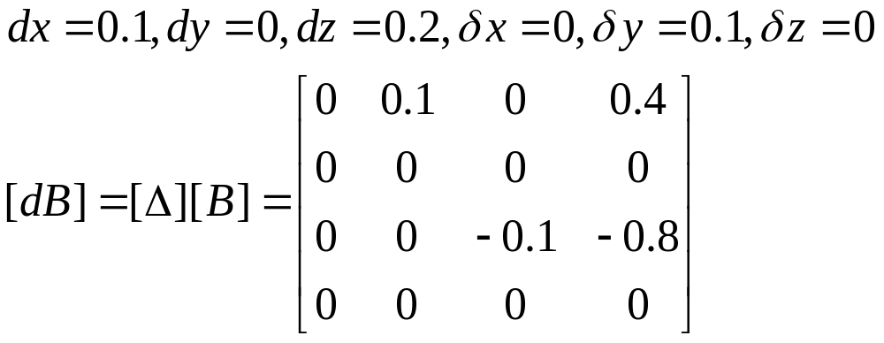





解：
其中，dB矩阵表示坐标系B的变化，该矩阵的每个元素表示坐标系中相应元素的变化。如，本例中 dB意味着该坐标系沿x轴移动了0.4个单位的微小量，沿y轴无运动，沿z轴移动了-0.8个单位的微小量。它也意味着坐标系的旋转使得 向量 没有改变， 而在向量 的分量 上改变了0.1，在向量 的分量 上改变了-0.1。—微分变化的理解

Slide 24
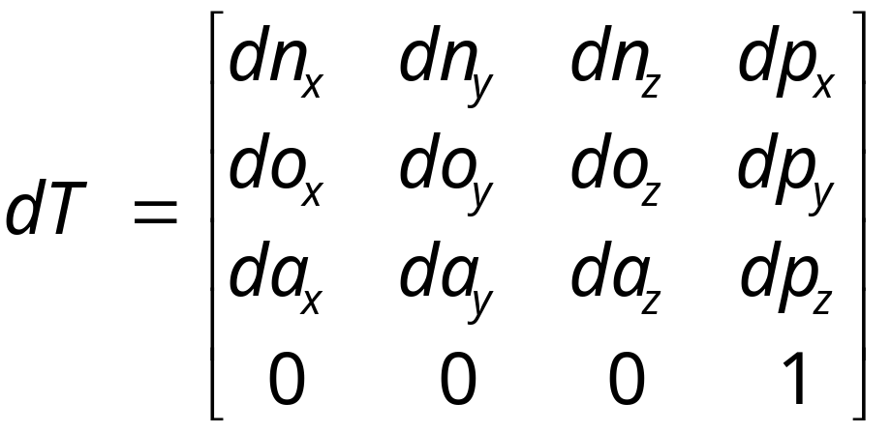
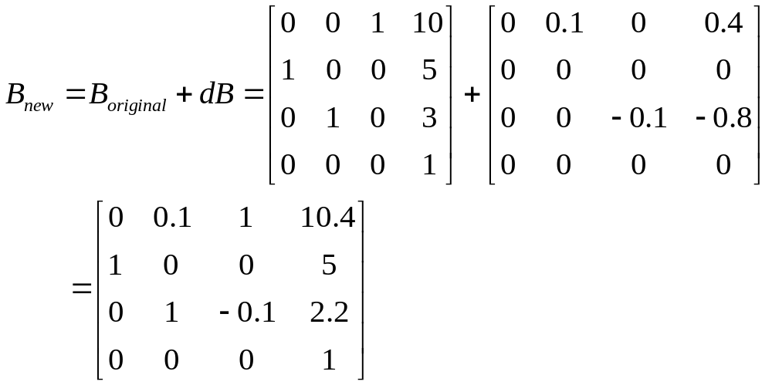
微分运动所引起坐标系变化
由此，我们可求上例中坐标系B运动后的位姿，如下

Slide 25

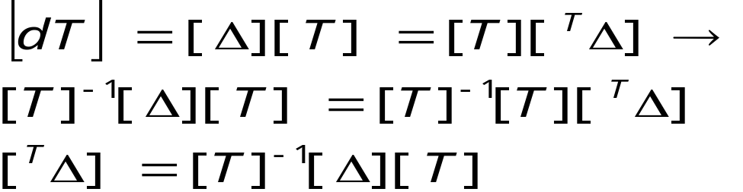

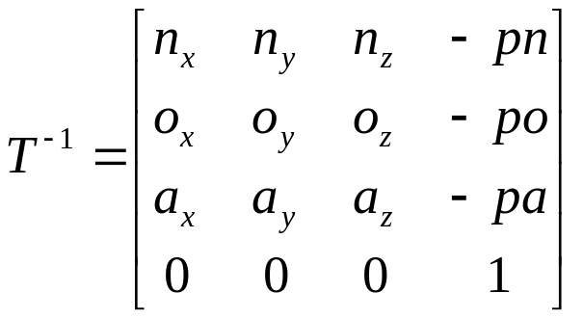
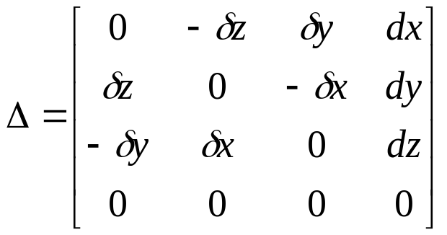
3.6 坐标系之间的微分变化
前面介绍的微分算子 是相对于固定参考坐标系来说的，同样的，我们可以定义另外一个微分算子，是相对于当前坐标系的，这样可以在当前坐标系中计算同样的变换。
由于是相对于当前坐标系的，必须用右乘该坐标系的。如下式所示：
因此，上式可以用来计算相对于本身坐标系的微分算子 。将上式矩阵相乘并加以简化，得到的结果如下：

Slide 26
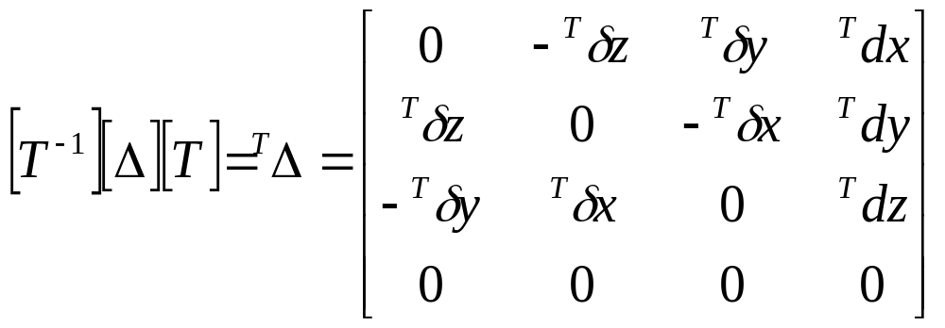
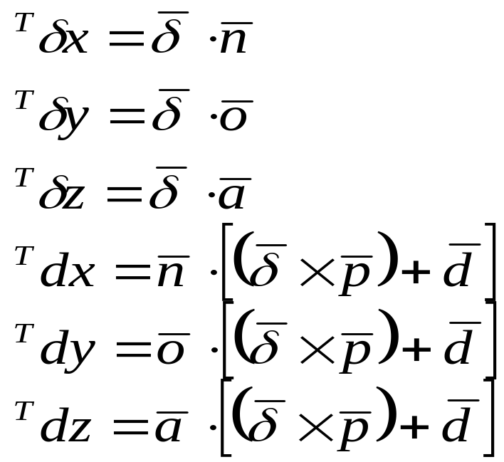
应注意， 看上去如同 矩阵，但所有元素都是相对于当前坐标系的，这些元素可从以上矩阵相乘的结果求得，结果归纳如下：

Slide 27
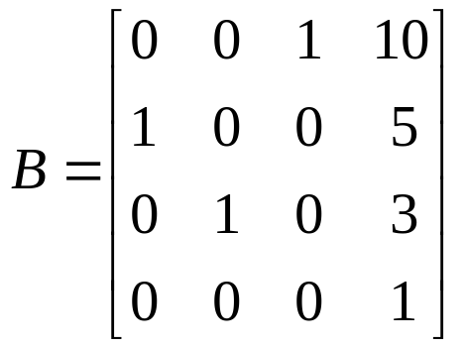
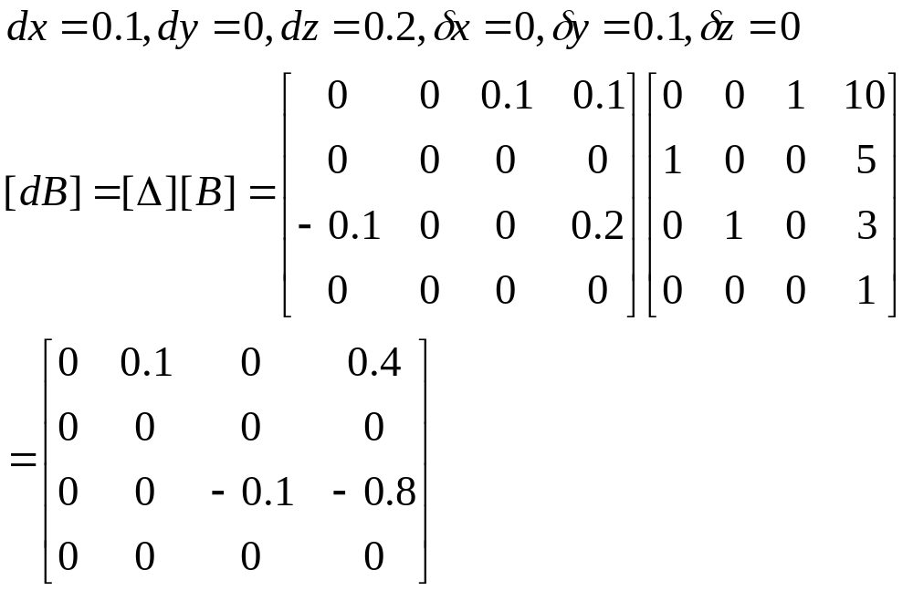
举例说明如何求得相对于本身坐标系的微分算子，回忆下面的例题：
例 对如下的坐标系B，绕y轴做0.1弧度的微分转动，然后微分平移[0.1，0，0.2]，求微分变换的结果。
解：

Slide 28



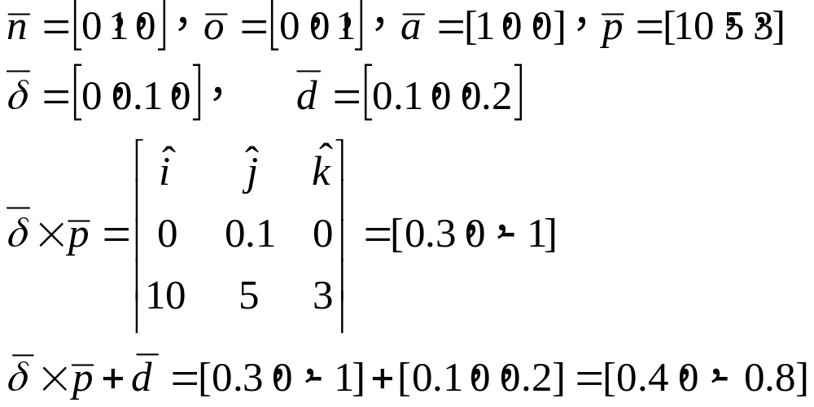
现在求出相对于本身坐标系的微分算子：
由给定的信息中可以得到以下向量，用来计算向量

Slide 29
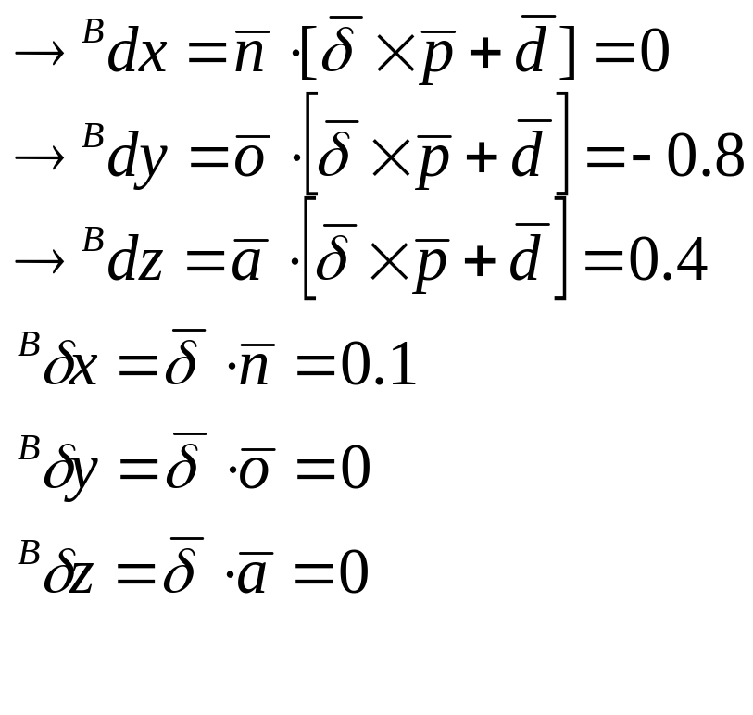
公式
代入可得：

Slide 30
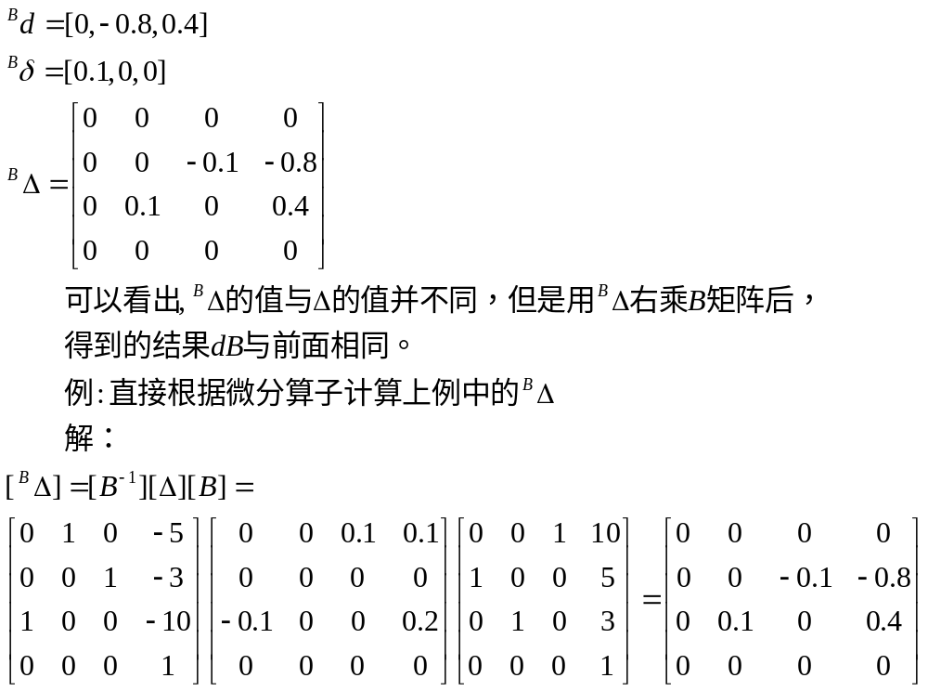

Slide 31
3.7 机器人及机器人手坐标系的微分运动
前面介绍的都是坐标系的变换结果，而不涉及变换是如何实现的。现在我们就研究一下机器人手坐标系的变化是如何由机器人的运动转换来的。
我们要做的就是找出机器人关节的微分运动是如何与手坐标系的微分运动关联的，尤其是与dT的关系。
这种关系取决于：
机器人的构型和设计的函数；
机器人即时位姿的函数。

Slide 32
举例说明：
简单的旋转机器人和斯坦福机械手臂
区别：构型不同
结果：要产生类似（相同）的机械手速度，所要求的关
节速度会有所不同。
由此可知：
对于上述的任何一种机器人，手臂是否能够完全地伸展
以及能否指向任意方位，都需要将其转化为不同的关节
速度从而产生相同的手的速度。
我们可以通过雅克比矩阵建立关节运动与手运动之间的
联系，如下所示：

Slide 33
雅克比矩阵
机器人手沿x,y,z轴的微分运动
关节的微分运动
机器人手绕x,y,z轴的微分旋转

Slide 34
3.8 雅克比矩阵的计算
雅克比矩阵的含义：
a、雅克比矩阵的每一个元素是对应的运动学方程对其中一个变量的导数

Slide 35

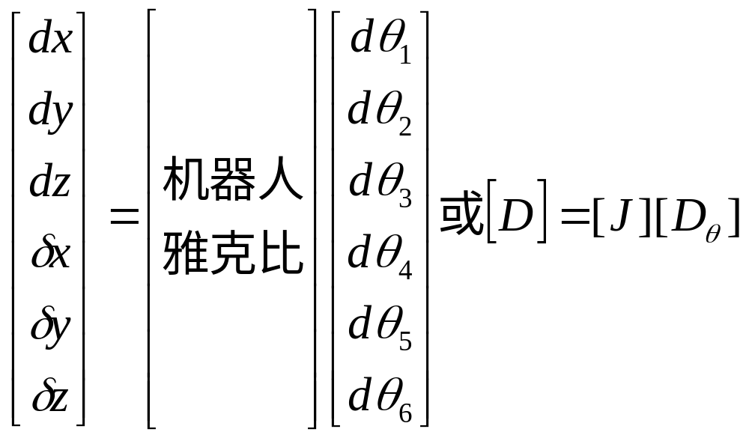
b、[D]中的第一个元素是dx，它表示第一个运动学方程必须必须表示沿x轴的运动，当然也就是Px。换句话说，Px表示手的坐标系沿x轴的运动，它的导数为dx。同样，dy和dz也是如此。若考虑用 表示的矩阵，对相应的元素Px，Py和Pz求微分就得到dx, dy和dz。

Slide 36
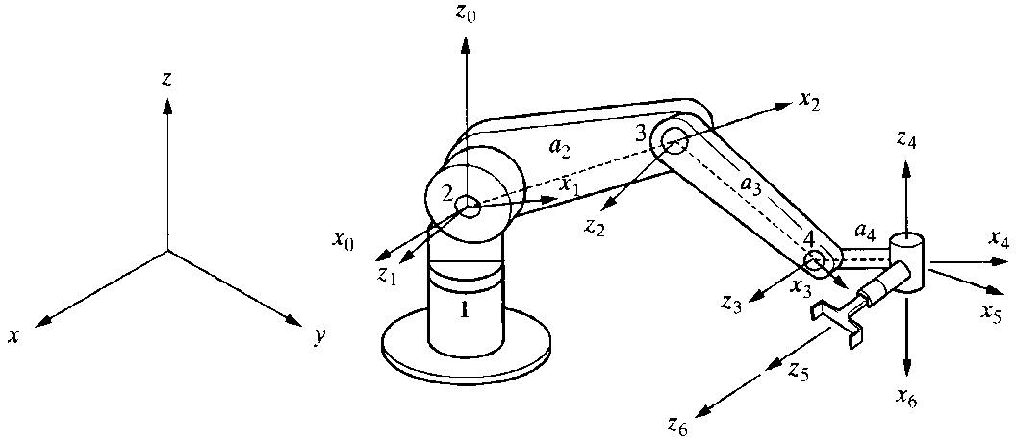
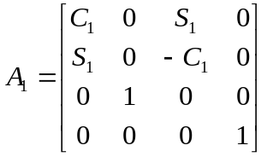
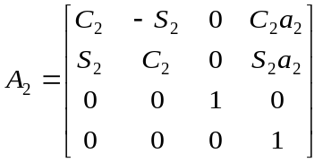





回忆第二章一道例题
# |  | d | a
1 |  | 0 | 0 | 90
2 |  | 0 |  | 0
3 |  | 0 |  | 0
4 |  | 0 |  | -90
5 |  | 0 | 0 | 90
6 |  | 0 | 0 | 0
用D-H法建立坐标系并求出变化矩阵

Slide 37


求出总变化矩阵
我们（关心）取简单旋转臂机器人的正动力学方程的最后一列为：

Slide 38


Slide 39

对于下面两行也可以同样处理。但是，因为没有哪个方程可以普遍适用于绕三条轴的转动。因此我们需要用不同的方法对他们进行计算。
事实上，相对于最后一个坐标系T6的雅克比矩阵的计算要比相对于第一个坐标系简单的多。因此，我们将用下面的方法进行计算。
将相对于最后一个坐标系的速度方程写成：
此时，意味着，用相同关节的微分运动来左乘最后一个坐标系的雅克比矩阵，则可得到机器人首项对于最后一个坐标系的微分运动。我们可以用以下简单的方程来计算最后一个坐标系的雅克比矩阵：

Slide 40

方程的微分运动关系可以写成：
1、假设A₁,A₂……A_{n}的任意组合可以用相应的n,o,a,p矩阵表示，则矩阵中相应的元素可以用来计算雅可比矩阵。

Slide 41







2、如果所考虑的关节i为旋转关节，那么：
3、如果所考虑的关节i为滑动关节，那么：
4、对上两式，对第i列用^{i-1}T₆，那么具体计算如下：

Slide 42


例题5.8

Slide 43

由此，可得雅可比矩阵第二行

Slide 44

例题5.9

Slide 45

3.9 建立雅可比矩阵和微分算子之间的关联
在讨论过雅可比矩阵和微分算子之后，我们将二者联系到一起。
假设机器人的关节移动一个微分量，由式3.10以及已知的雅可比矩阵可以计算出[D]矩阵，它包括了
的值(机器人手的微分运动)。先求微分算子。然后计算dT，由此来确定机器人手的新位姿。这样，机器人关节的微分运动就与机器人手坐标系联系起来了。

Slide 46



例题5.10 给定如下的五自由度机器人手的坐标系、雅可比矩阵的具体数值以及一组微分运动，已知这个机器人具有2RP2R构型，求经微分运动后手的新位置。
解：由于机器人只有五个自由度，并假设它只能绕X轴和Y轴旋转，由公式5.10可计算出D矩阵，并由5.16可求出算子，然后由式5.15可得到其微分运动，最后用该微分运动加上原始位置就得到了新位置。

Slide 47


Slide 48



5.10 工业机器人速度分析
对式dX＝J(q)dq左、右两边各除以dt，得：
即：

Slide 49

图3-1所示二自由度平面关节型工业机器人手部的速度为：
假如θ₁及θ₂是时间的函数，θ₁=f₁(t)，θ₂=f₂(t)，则可由此式求出手部的瞬时速度V＝f(t) 。

Slide 50

对于图3-1所示2R工业机器人，若令J₁、J₂分别为式(3-9)所示雅可比的第一列矢量和第二列矢量，则式(3-13)可写成：
式中右边第一项表示仅由第一个关节运动引起的端点速度；右边第二项表示仅由第二个关节运动引起的端点速度；总的端点速度为这两个速度矢量的合成。
工业机器人速度雅可比的每一列表示其它关节不动而某一关节运动产生的端点速度。

Slide 51

反之，假如给定工业机器人手部速度，可由式(3-13)解出相应的关节速度，即：
(3-14)
式中：J⁻¹称为工业机器人逆速度雅可比。
式(3-14)是一个很重要的关系式。例如，当希望工业机器人手部在空间按规定的速度进行作业，那么用式(3-14)可以计算出沿路径上每一瞬时相应的关节速度。

Slide 52
一般来说，求J⁻¹是比较困难的，有时还会出现奇异解，就无法解算关节速度。
通常J⁻¹出现奇异解的情况有下面两种：
1) 工作域边界上奇异。当臂全部伸展开或全部折回而使手部处于工作域的边界上或边界附近时，出现J⁻¹奇异，这时工业机器人相应的形位叫做奇异形位。
2) 工作域内部奇异。奇异也可以是由两个或更多个关节轴线重合所引起的。

Slide 53
当工业机器人处在奇异形位时，就会产生退化现象，丧失一个或更多自由度。这意味着在空间某个方向(或子域)上，不管工业机器人关节速度怎样选择手部也不可能实现移动。

Slide 54

5.10 雅可比矩阵求逆
为了计算机器人关节上的微分运动(或速度)以得到所需要的手的微分运动(或速度)，需要计算雅可比矩阵的逆，并且将它用于下列方程：
这就是说，知道了雅可比矩阵的逆，就可以计算出每个关节需要以多快的速度运动，才能使机器人的手产生所期望的微分运动获达到期望的速度。实际上，微分运动分析的主要目的是分析而不是进行计算。

Slide 55

雅可比矩阵中所有元素的实际值都是时变的，因此，虽然雅可比矩阵的符号方程相同，但他们的数值改变了。所以为了能在每秒内计算出足够多的精确关节速度，需要保证计算过程非常高效和快速，否则，结果将是不精确的。
雅可比矩阵求逆有两种方法，一种是求出符号形式的雅可比矩阵的逆，然后代入数值计算出速度；另一种是将数据代入雅可比矩阵，然后用高斯消去法或其它方法求解逆矩阵
还有一种替代方法，用逆动力学方程来计算关节的速度。
方法如下：

Slide 56


Slide 57


Slide 58

我们可以看到，根据6个微分方程可求得6个关节微分值，我们可以对机器人控制器进行编程，进而驱动机器人关节。
习题

Slide 59















# |  | d | a
1 |  | 0 | 0 | 90
2 |  | 0 | 15″ | 0
3 |  | 0 | 15″ | 0
4 |  | 0 | 15″ | -90
5 |  | 0 | 0 | 90
6 |  | 0 | 0 | 0

Slide 60


Slide 61


Slide 62
小 结
1、雅可比矩阵、微分平移、微分旋转（绕坐标轴及一般轴）、微分算子及坐标系微分变换
2、机器人手的微分运动雅可比矩阵计算
3、讨论了坐标系的微分运动以及这些运动对坐标系及它的位姿的影响；
4、讨论了机器人的微分运动以及机器人关节的微分运动是如何与机器人手的微分运动相关联的。

Slide 63

习题
1.假设手坐标系的位姿用如下的伴随矩阵来表示。若绕Z轴做0.15弧度的微分旋转，再做[0.1，0.1，0.3]的微分平移，思考这样的微分运动将产生怎样的影响，并求出手的新位置。
解：

Slide 64



2. 给定机器人的手坐标系和相应的雅克比矩阵。对于给定关节的微分变化，计算手坐标系的变化、新位置和相应的△。

Slide 65

解：由题意得：

